Slide 1
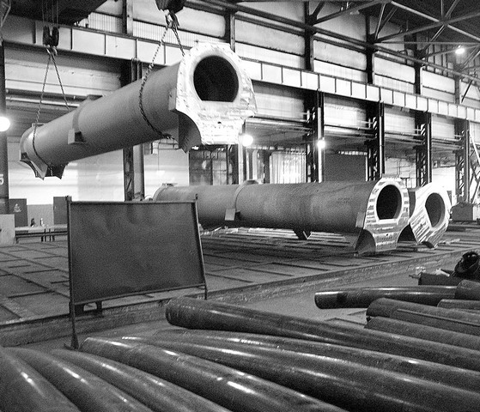
Металлические конструкции объектов олимпиады в Сочи

Slide 2
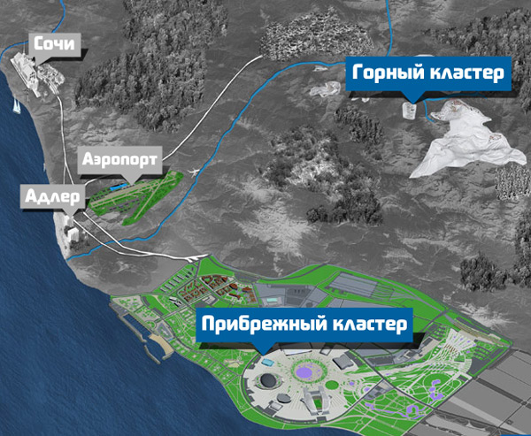

Slide 3
Прибрежный кластер:
Олимпийский стадион «Фишт»
Дворец зимнего спорта «Айсберг»
Ледовый дворец «Большой»
Малая ледовая арена «Шайба»
Конькобежный центр «Адлер-Арена»
Керлинговый центр «Ледяной куб»

Slide 4
Горный кластер:
Комплекс для прыжков с трамплина «Русские горки»
Комплекс для соревнований по лыжным гонкам и биатлону «Лаура»
Комплекс «Роза Хутор»: горнолыжный центр «Роза Хутор» + экстрим-парк «Роза Хутор»
Центр санного спорта «Санки»

Slide 5
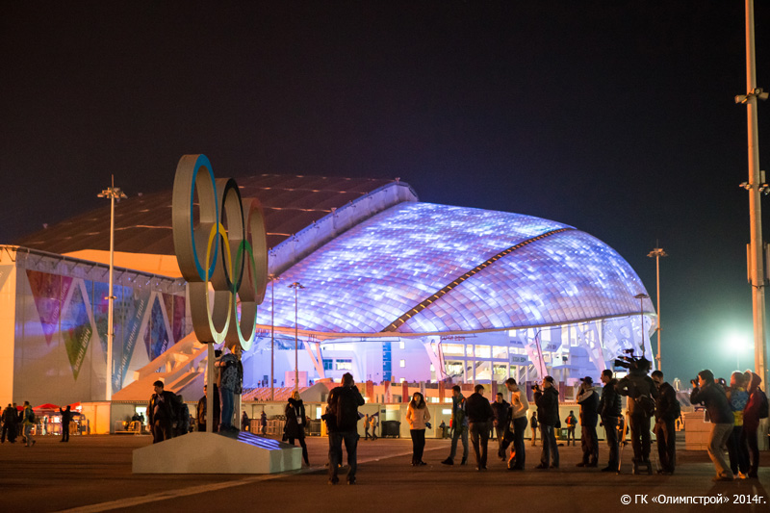
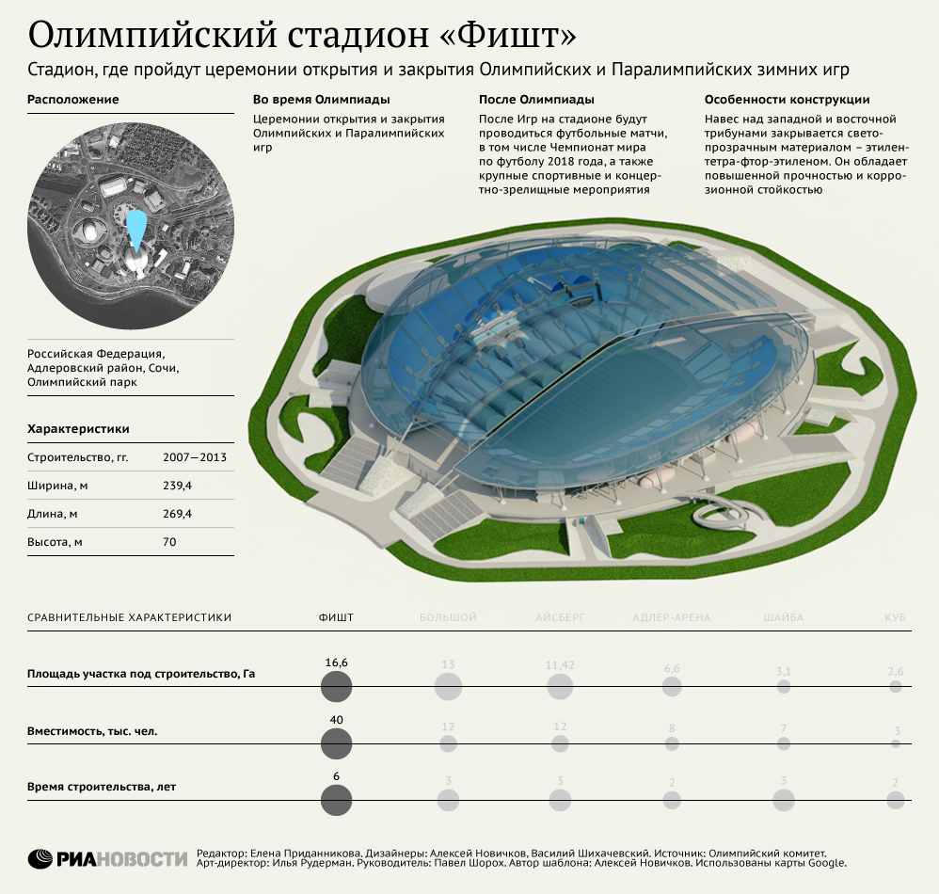
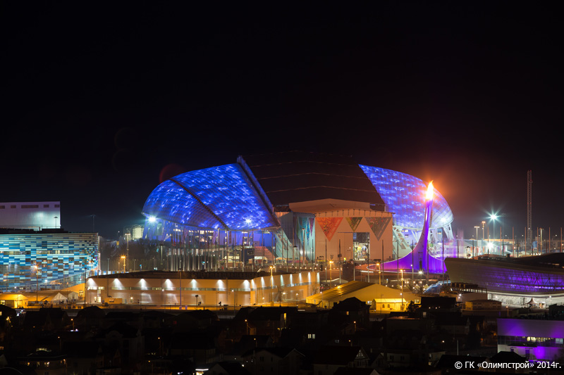
Олимпийский стадион «Фишт»

Slide 6
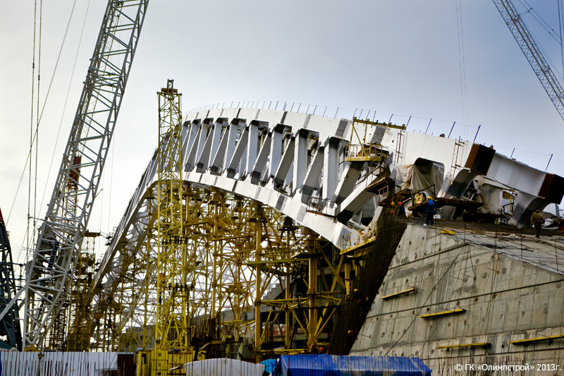
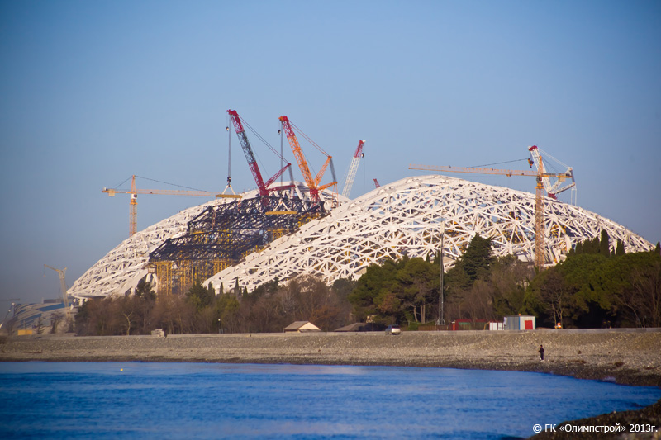

Slide 7
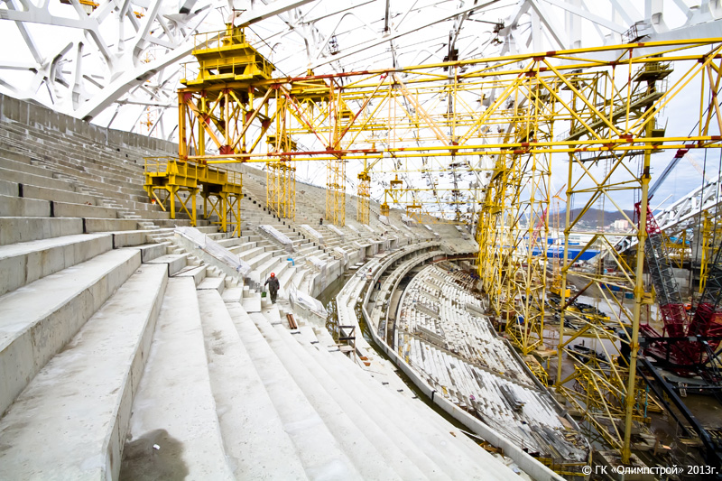
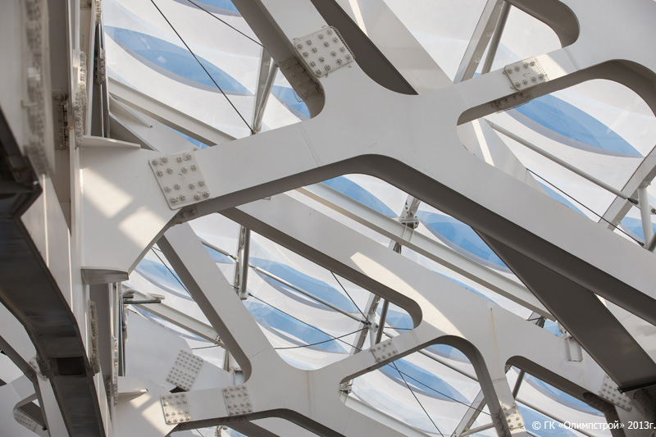

Slide 8
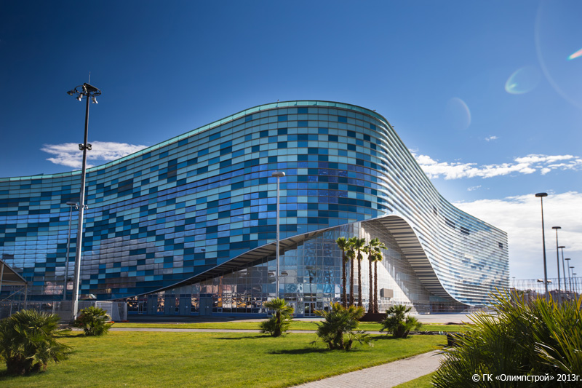
Дворец зимнего спорта «Айсберг»

Slide 9
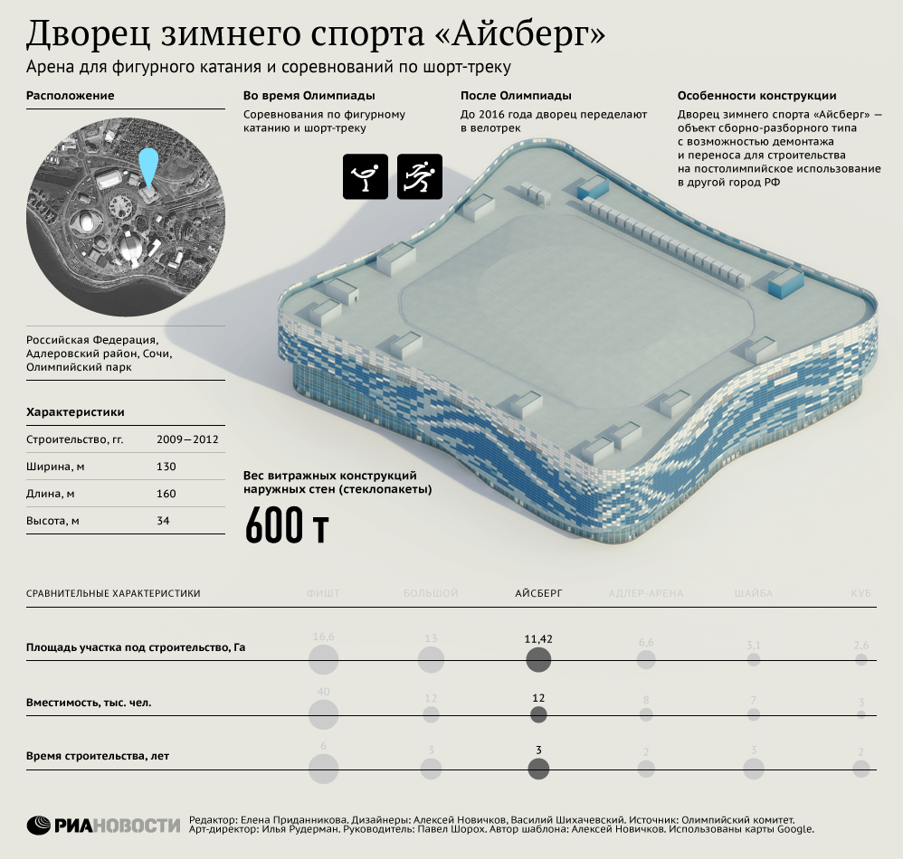

Slide 10
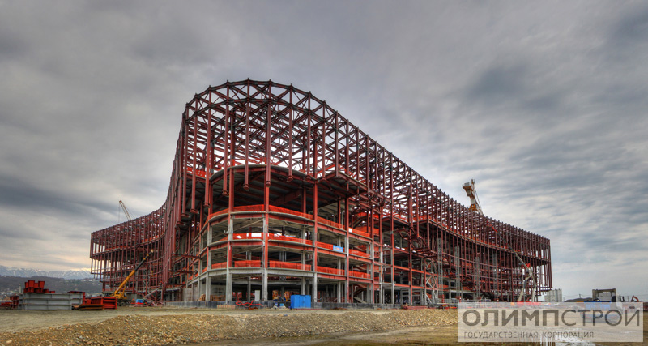
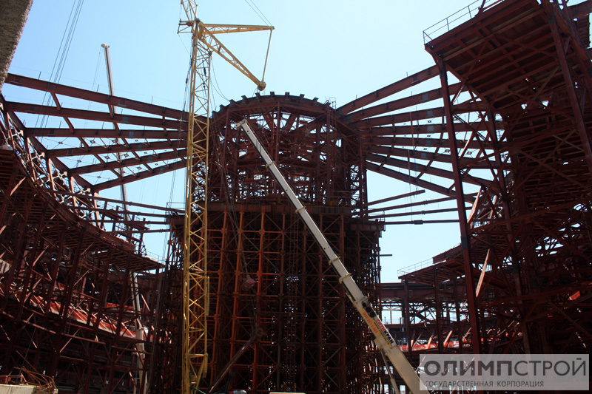

Slide 11
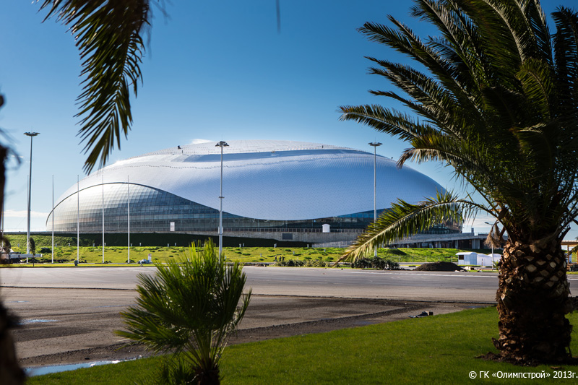
Ледовый дворец «Большой»

Slide 12
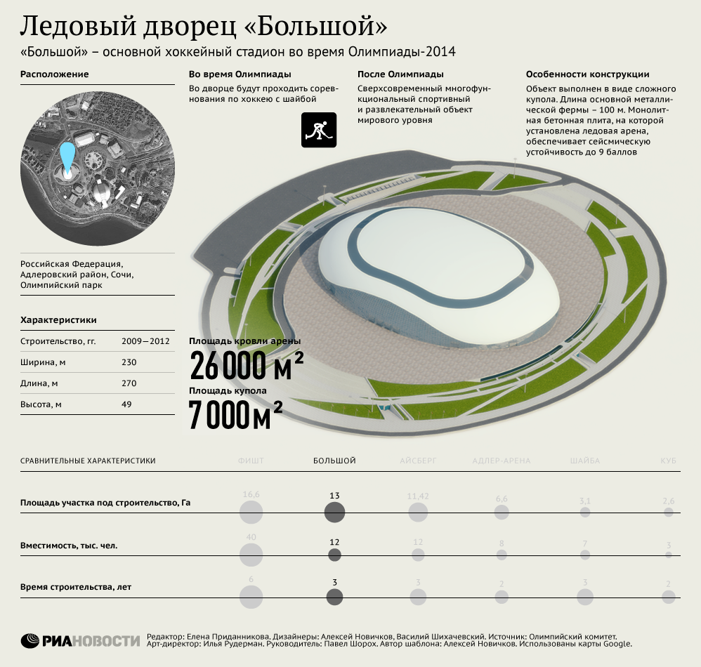

Slide 13
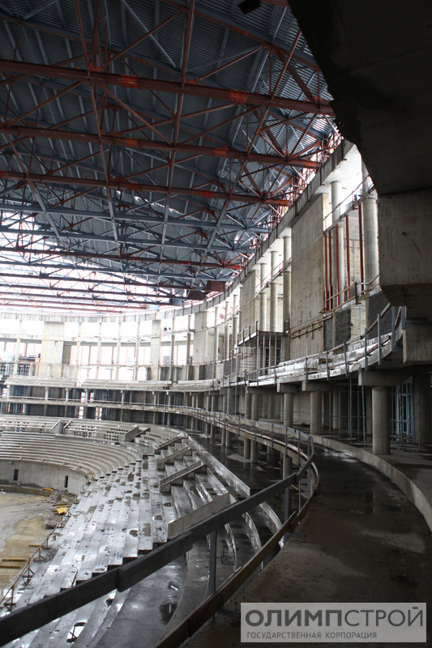
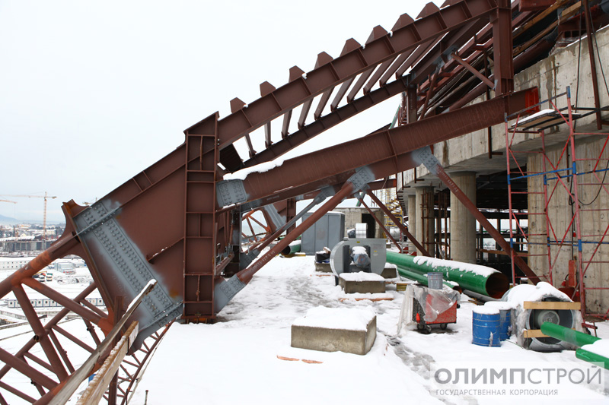
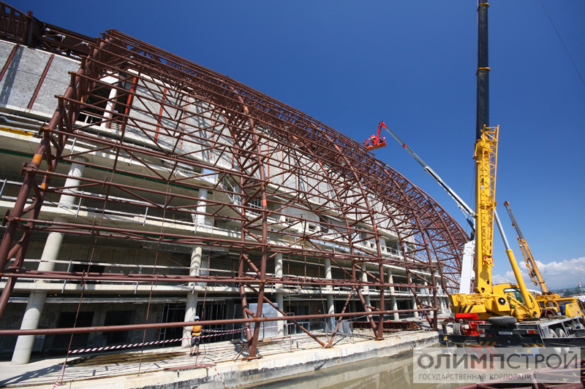

Slide 14
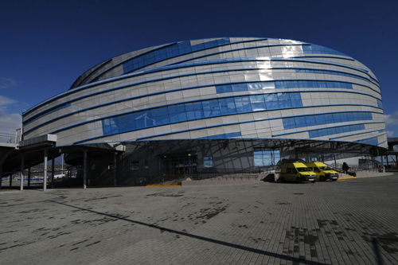
Малая ледовая арена «Шайба»

Slide 15
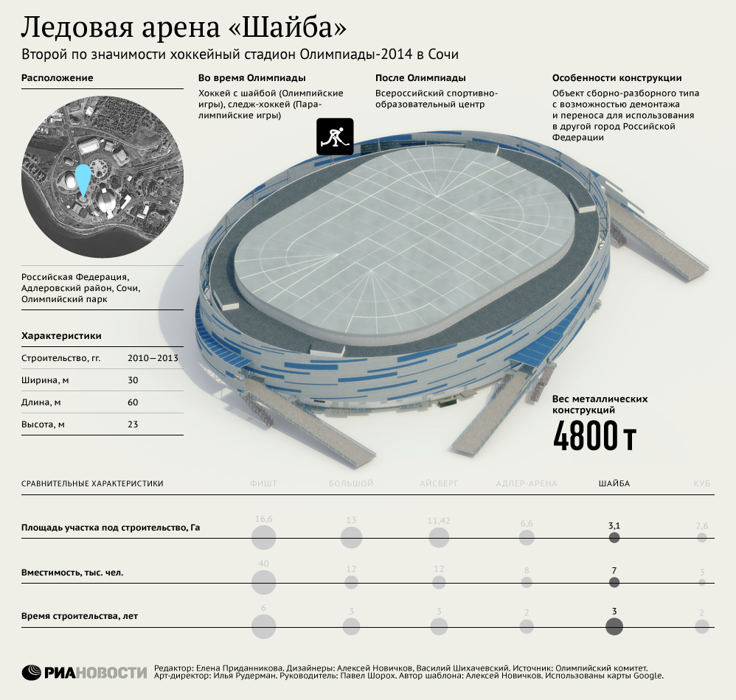

Slide 16
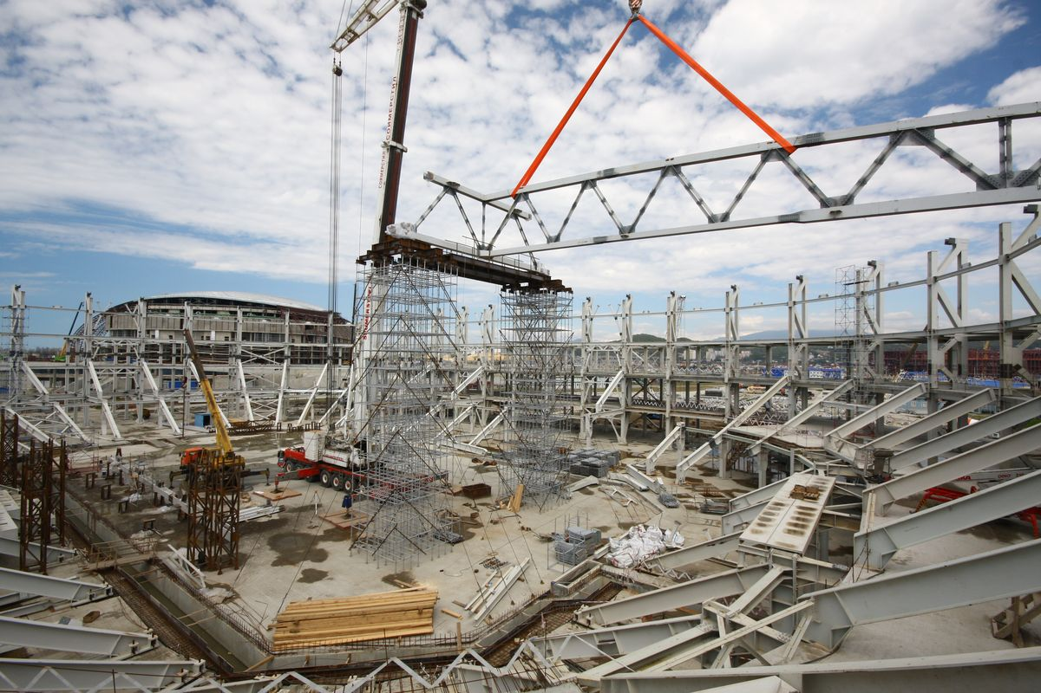
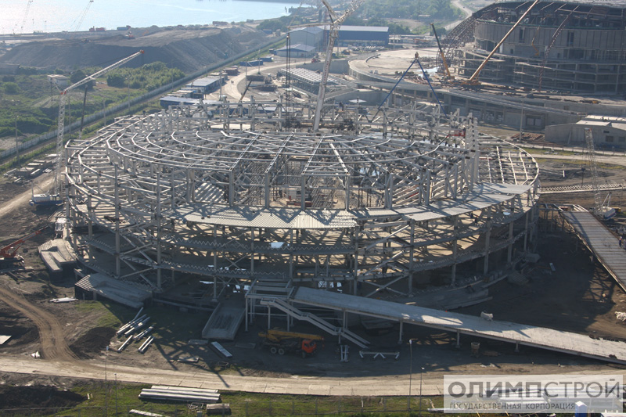

Slide 17
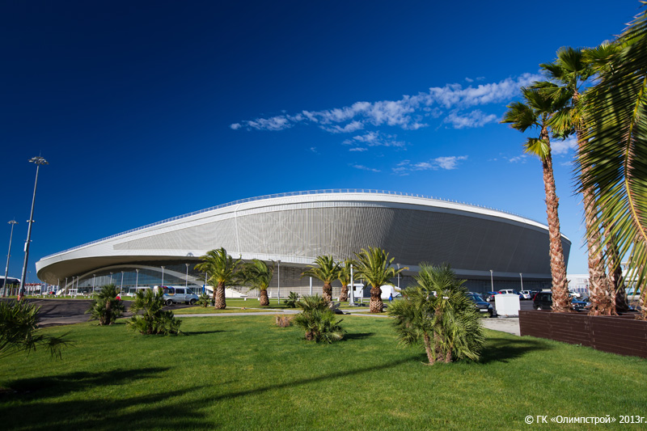
Конькобежный центр «Адлер-Арена»

Slide 18
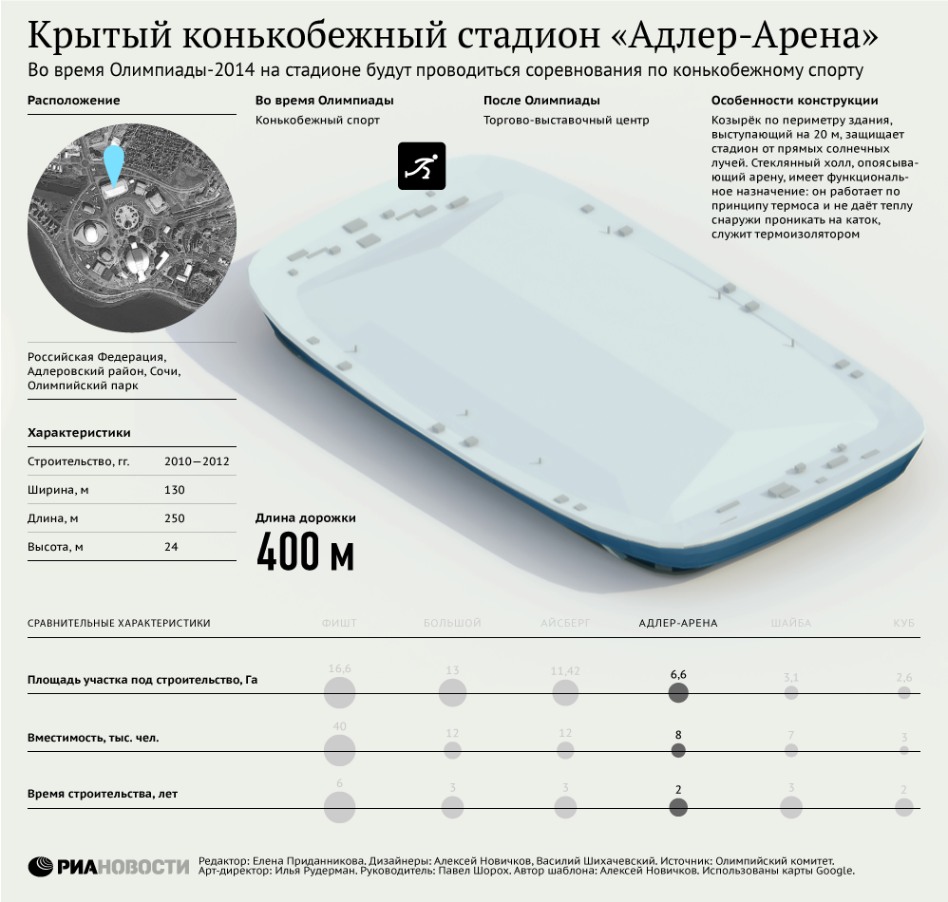

Slide 19
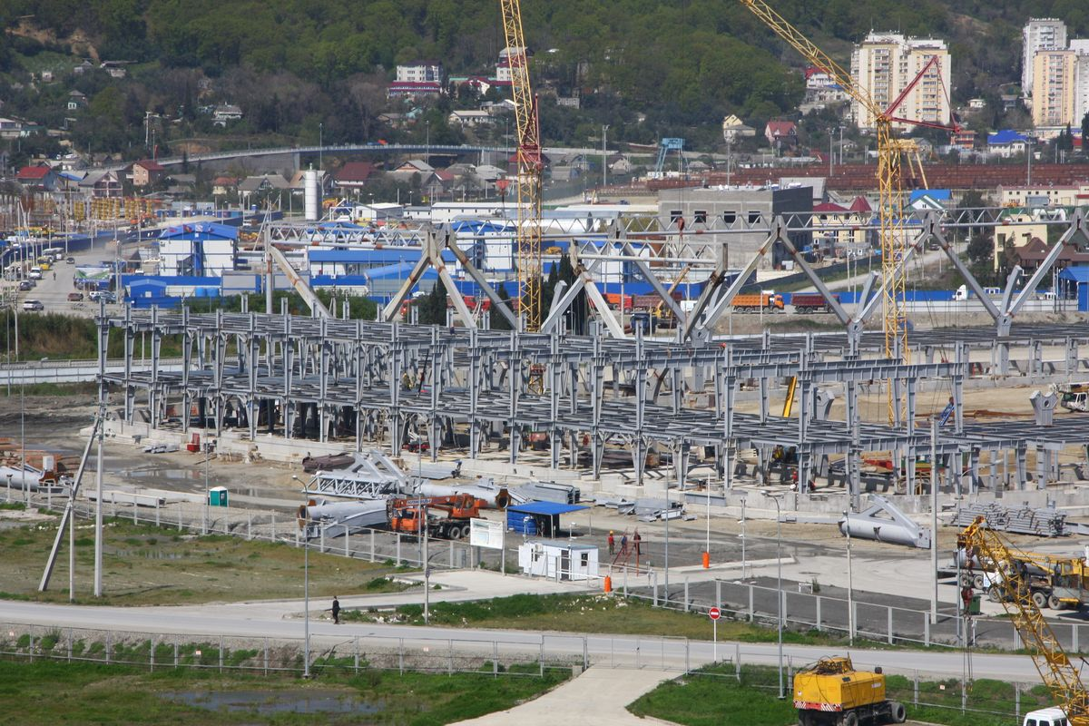
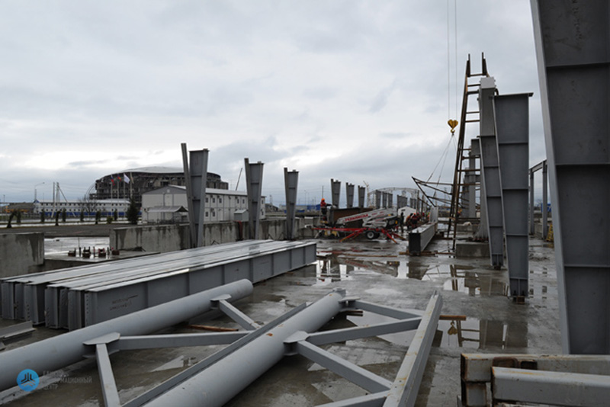

Slide 20
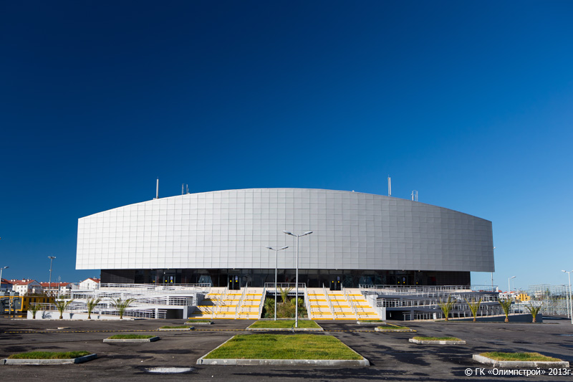
Керлинговый центр «Ледяной куб»

Slide 21
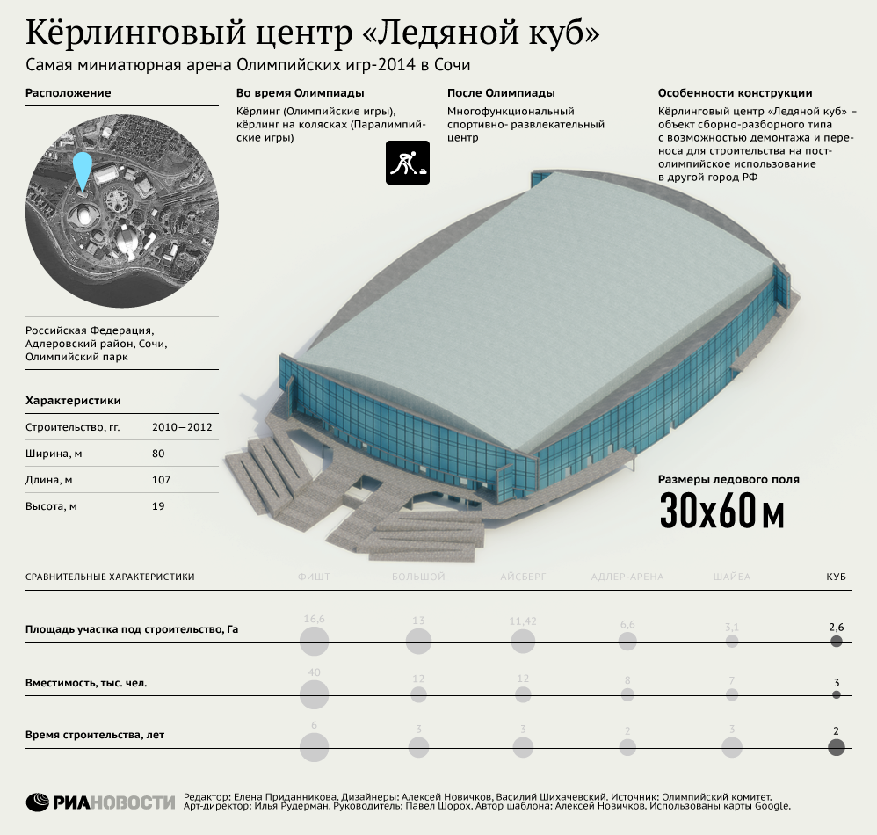

Slide 22
